Slide 1
Отчет по Лабораторной работе №3
Подготовили: Блынский Г. В.,
Костин Р. С. – студенты 3 курса ТКИ-341.
Проверили: Сидоренко Валентина Геннадиевна – проф., доктор технических наук
Сафронов Антон Игоревич – доцент, кандидат технических наук.

Slide 2
Формулировка задания
В качестве исходных данных используем программное обеспечение (ПО) из лабораторной работы "Реверс-инжиниринг ПО, созданного на языке программирования С и С++", конвертированное на язык программирования С# с языка программирования С++ с использованием средств конвертации программного кода.
Для реверс-инжиниринга используем инструменты ILSpy и .NET Reflector. Проводим анализ и сравнение результатов, полученных в ходе конвертации ПО и его реверс-инжиниринга с использованием различных средств

Slide 3
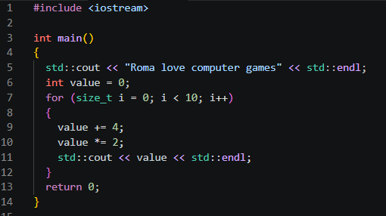
ПО на языке программирования С++
Рис. 1 - Код нашей программы на языке С++.

Slide 4
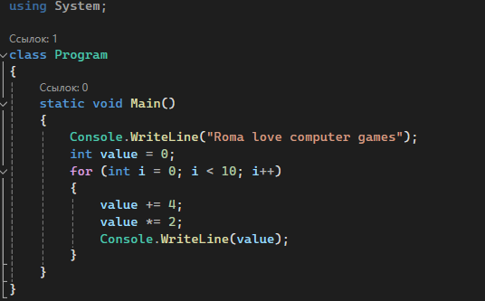
ПО на ЯП С#, переведенное с помощью Deepseek
Рис. 2 - Код нашей программы на языке программирования С#.

Slide 5
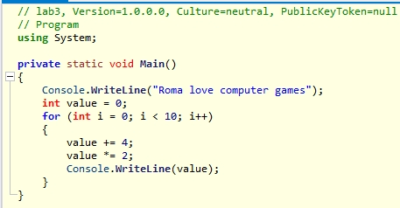
Псевдокод в ILSpy
Рис. 3 - Декомпилрованный код программы
в ILSpy

Slide 6
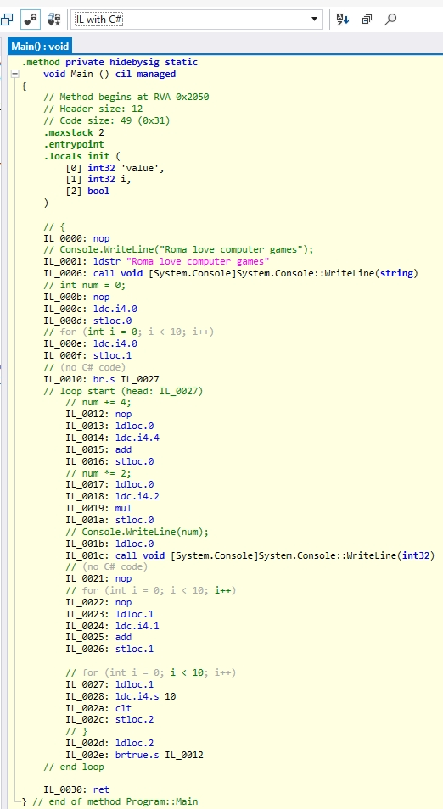
Дизассемблированный код в ILSpy
Рис. 4 - Дизассемблированный код программы в ILSpy

Slide 7
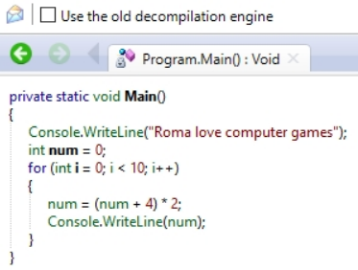
Псевдокод в .NET Reflector
Рис. 5 - Декомпилрованный код программы в .NET Reflector

Slide 8
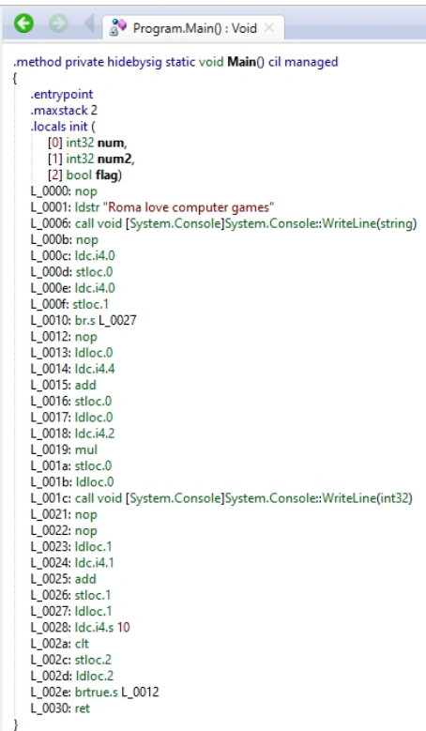
Псевдокод в .NET Reflector
Рис. 6 - Декомпилрованный код программы в .NET Reflector

Slide 9
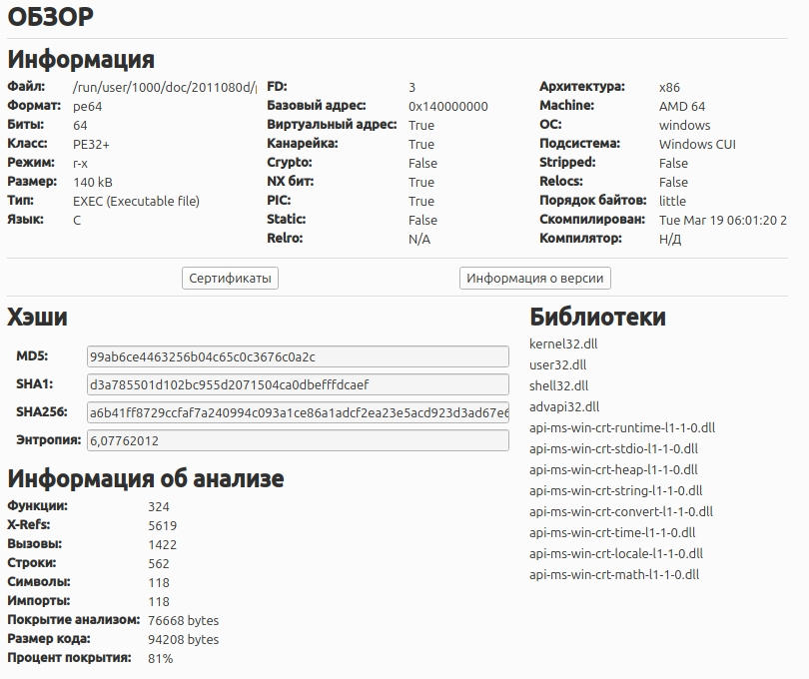
Информация о файле на ЯП С#
Рис. 7 - Информация о файле, полученаня с помощью Radare2

Slide 10
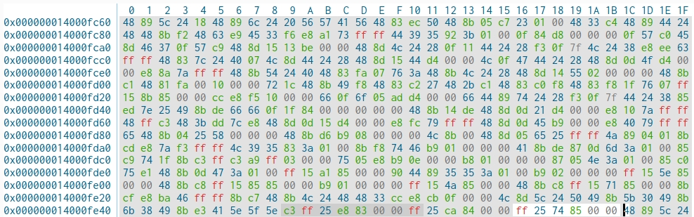
Шестнадцатиричный код в hex редакторе
Рис. 8 - hex дамп

Slide 11
Сравнение изначального кода и декомпелирования в ILSpy и .NET Reflector
Рис. 9 - Изначальный код на C#
Рис. 10 - Декомпелирование с помощью ILSpy
Рис. 11 - Декомпелирование с помощью .NET Reflector

Slide 12
Вывод
В ходе работы выполнено:
- Конвертация кода на ЯП C++ в ЯП C#: достигнута после 1 итерации;
- ILSpy и .NET Reflector восстановили IL-код и псевдокод;
- В hex-редакторе в Radare2 был определен фрагмент с двоичным кодом и информация о файле;
- Энтропия = 6,07762012: Это можно объяснить тем что файлы С# компилируются в промежуточный код (IL код) - низкоуровневый байт-код, который содержит полные метаданные обо всех типах, методах, полях, атрибутах.
- Количество строк в декомпилированном коде: 8 строк в ILSpy и 6 в .NET Reflector;
- Было произведено сравнение изначального кода на C# с декомпелированным кодом в ILSpy и .NET Refclector.

